Slide 1


Первичная профсоюзная организация
МАОУ «СОШ №133»
Методическая разработка квиза по теме
«Мой профсоюз»
выполнила:
председатель ППО,
учитель английского языка
МАОУ «СОШ №133»
Овсянникова Анастасия Геннадьевна
Барнаул 2025

Slide 2




Мой профсоюз

Slide 3
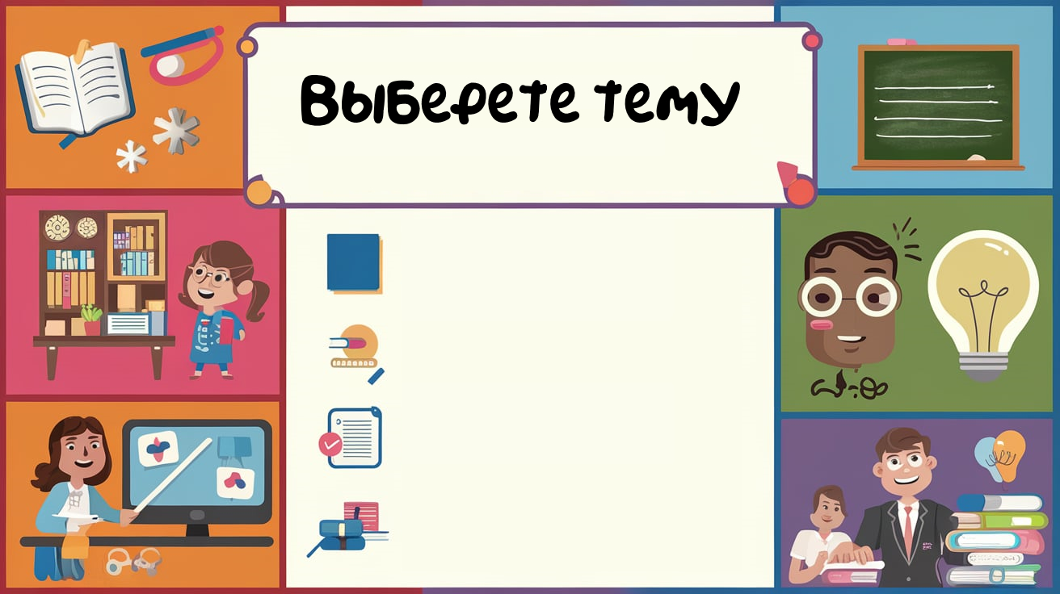

История
Профсоюз и право
Азбука понятий
Аппарат БПО

Slide 4
Профсоюз и право
Азбука понятий
Аппарат БПО

Slide 5
История
Азбука понятий
Аппарат БПО

Slide 6
История
Профсоюз и право
Аппарат БПО

Slide 7
История
Профсоюз и право
Азбука понятий

Slide 8
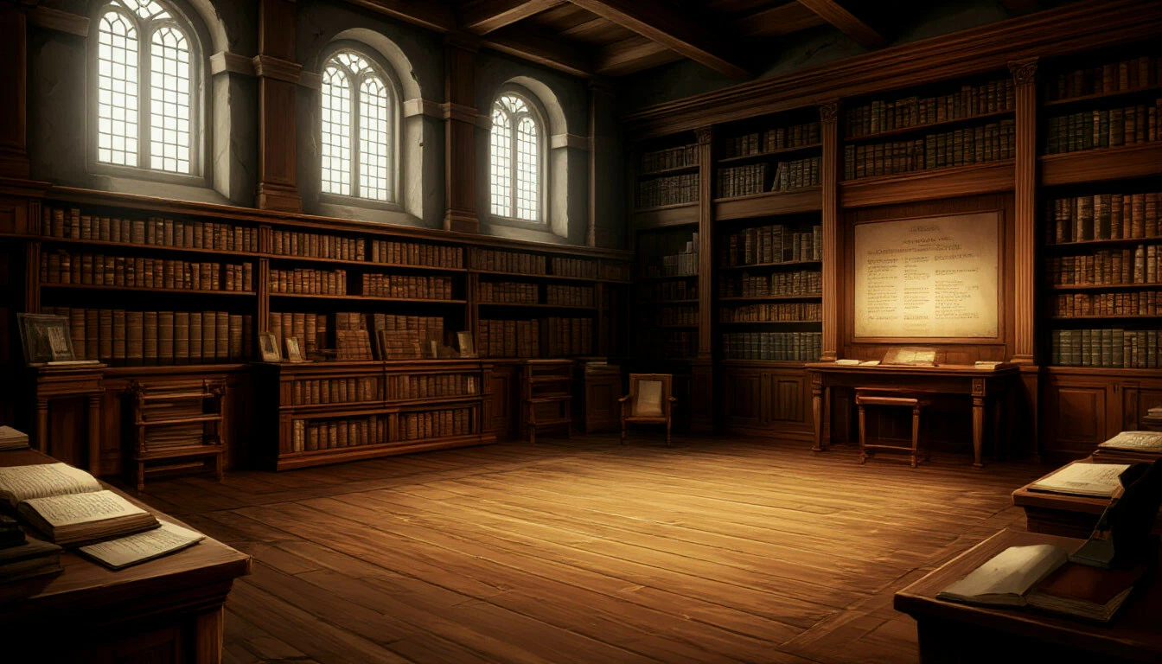
История

Slide 9
Какую цель имел первый съезд народных учителей?
A
Политическое объединение
B
Повышение профессионального уровня
C
Обсуждение зарплат
D
Создание новых образовательных тем

Slide 10
Какую цель имел первый съезд народных учителей?
A
Политическое объединение
B
Повышение профессионального уровня
C
Обсуждение зарплат
D
Создание новых образовательных тем

Slide 11
Кто вошел в профсоюз работников просвещения в мае 1921 года?
A
Учителя
B
Работники науки
C
Работники печати
D
Работники дошкольного образования

Slide 12
Кто вошел в профсоюз работников просвещения в мае 1921 года?
A
Учителя
B
Работники науки
C
Работники печати
D
Работники дошкольного образования

Slide 13
Что произошло в 1948 году?
A
Объединение профсоюзов начальных и средних школ
B
Создание новых профсоюзов
C
Полный распуск профсоюзов
D
Создание международной ассоциации работников образования

Slide 14
Что произошло в 1948 году?
A
Объединение профсоюзов начальных и средних школ
B
Создание новых профсоюзов
C
Полный распуск профсоюзов
D
Создание международной ассоциации работников образования

Slide 15
Как был переименован профсоюз в мае 1956 года?
A
Профсоюз работников образования
B
Профсоюз работников начальных и средних школ
C
Профсоюз работников просвещения РСФСР
D
Начальная ассоциация учителей

Slide 16
Как был переименован профсоюз в мае 1956 года?
A
Профсоюз работников образования
B
Профсоюз работников начальных и средних школ
C
Профсоюз работников просвещения РСФСР
D
Начальная ассоциация учителей

Slide 17
Когда профсоюз был переименован в Профсоюз работников народного образования и науки Российской Федерации?
A
1991 год
B
1992 год
C
1993 год
D
1994 год

Slide 18

Когда профсоюз был переименован в Профсоюз работников народного образования и науки Российской Федерации?
A
1991 год
B
1992 год
C
1993 год
D
1994 год

Slide 19

Профсоюз
и право

Slide 20
Что такое первичная профсоюзная организация?
A
Совещательный орган
B
Добровольное объединение работников на одном предприятии
C
Обязанность всех работников
D
Асоциальная группа по интересам

Slide 21
Что такое первичная профсоюзная организация?
A
Совещательный орган
B
Добровольное объединение работников на одном предприятии
C
Обязанность всех работников
D
Асоциальная группа по интересам

Slide 22
Кто может стать членом профсоюза?
A
Только руководители
B
Работники только с опытом от 3-х лет
Любой желающий
C
D
Каждый работник, уплачивающий взносы

Slide 23
Кто может стать членом профсоюза?
A
Только руководители
B
Работники только с опытом от 3-х лет
Любой желающий
C
D
Каждый работник, уплачивающий взносы

Slide 24
Как часто проходят профсоюзные собрания?
A
Один раз в год
B
Каждый месяц
C
В любое время, по мере необходимости
D
Раз в несколько лет

Slide 25
Как часто проходят профсоюзные собрания?
A
Один раз в год
B
Каждый месяц
C
В любое время, по мере необходимости
D
Раз в несколько лет

Slide 26
Какие организационные мероприятия проводит профсоюз?
A
Упрощение работы бухгалтерии
B
Повышение мотивации и солидарности
C
Проведение спортивных соревнований
D
Изменение законодательства

Slide 27
Какие организационные мероприятия проводит профсоюз?
A
Упрощение работы бухгалтерии
B
Повышение мотивации и солидарности
C
Проведение спортивных соревнований
D
Изменение законодательства

Slide 28
Что теряет работник, вышедший из профсоюза?
Право на защиту профессиональных и трудовых прав
A
B
Право на бесплатные обеды
C
Доступ к рабочему месту
D
Участие в культурных мероприятиях

Slide 29
Что теряет работник, вышедший из профсоюза?
Право на защиту профессиональных и трудовых прав
A
B
Право на бесплатные обеды
C
Доступ к рабочему месту
D
Участие в культурных мероприятиях

Slide 30

Азбука
понятий

Slide 31
Объединение работников на добровольной основе, связанных друг с другом профессиональными интересами
П
Р
О
Ф
С
О
Ю
З
Есть такая буква!
Такой буквы нет!
А
Б
В
Г
Д
Е
Ж
З
И
К
Л
М
Н
О
П
Р
С
Т
У
Ф
Х
Ц
Ч
Ш
Щ
Ь
Ъ
Ы
Э
Ю
Я

Slide 32
Профгрупорг, представитель (уполномоченный) Профсоюза
П
Р
Е
Д
С
Е
Д
А
Т
Е
Л
Ь
Такой буквы нет!
А
Б
В
Г
Д
Е
Ж
З
И
К
Л
М
Н
О
П
Есть такая буква!
Р
С
Т
У
Ф
Х
Ц
Ч
Ш
Щ
Ь
Ъ
Ы
Э
Ю
Я

Slide 33
Лицо, вступившее в Профсоюз и состоящее на учете в первичной организации Профсоюза
Ч
Л
Е
Н
П
Р
О
Ф
С
О
Ю
З
А
Такой буквы нет!
Есть такая буква!
А
Б
В
Г
Д
Е
Ж
З
И
К
Л
М
Н
О
П
Р
С
Т
У
Ф
Х
Ц
Ч
Ш
Щ
Ь
Ъ
Ы
Э
Ю
Я

Slide 34
Члены Профсоюза, выполняющие профсоюзную работу и не состоящие в трудовых отношениях с Профсоюзом, организацией Профсоюза
П
Р
О
Ф
А
К
Т
И
В
Есть такая буква!
Такой буквы нет!
А
Б
В
Г
Д
Е
Ж
З
И
К
Л
М
Н
О
П
Р
С
Т
У
Ф
Х
Ц
Ч
Ш
Щ
Ь
Ъ
Ы
Э
Ю
Я

Slide 35
Общий период пребывания в Профсоюзе, исчисляемый со дня подачи заявления о вступлении в Профсоюз
П
Р
О
Ф
С
О
Ю
З
Н
Ы
И
С
Т
А
Ж
Такой буквы нет!
Есть такая буква!
А
Б
В
Г
Д
Е
Ж
З
И
К
Л
М
Н
О
П
Р
С
Т
У
Ф
Х
Ц
Ч
Ш
Щ
Ь
Ъ
Ы
Э
Ю
Я

Slide 36

Аппарат
БПО

Slide 37
Соотнесите работника и его должность
Некрасова Марина Игоревна
главный бухгалтер
Белова Марина Викторовна
главный специалист по инновационной работе
Левченко Оксана Витальевна
председатель БПО
Кузнецова Анна Александровна
главный правовой инспектор
Первун Лариса Петровна
заместитель председателя

Slide 38
Соотнесите работника и его должность
Первун Лариса Петровна
председатель БПО
Некрасова Марина Игоревна
заместитель председателя
Левченко Оксана Витальевна
главный правовой инспектор
Кузнецова Анна Александровна
главный бухгалтер
Белова Марина Викторовна
главный специалист по инновационной работе

Slide 39


Мой профсоюз

